Slide 1

1
ĐẠI HỌC TRÀ VINH
TRƯỜNG KỸ THUẬT VÀ CÔNG NGHỆ
KHOA CÔNG NGHỆ THÔNG TIN
BÁO CÁO ĐỒ ÁN TỐT NGHIỆP
XÂY DỰNG HỆ THỐNG RAG
TẠO TÀI LIỆU GIẢNG DẠY
Sinh viên thực hiện:
Nguyễn Trường Vũ
MSSV: 110122026
Lớp: DA22TTA
Giảng viên hướng dẫn:
TS. Nguyễn Bảo Ân

Slide 2
MỤC LỤC
2
1.
2.
3.
4.
5.
Kết luận và hướng phát triển
Kết quả nghiên cứu
Hiện thực hóa hệ thống
Công nghệ sử dụng
Tổng quan nghiên cứu

Slide 3
BỐI CẢNH & BÀI TOÁN
3
Thực trạng hiện tại
Nguồn học liệu lớn, chủ yếu bằng tiếng Anh
Vấn đề
Khó bám sát đề cương môn học
Hạn chế của các công cụ AI hiện nay
Không khai thác trực tiếp tài liệu
Mất nhiều thời gian biên soạn
Khó xây dựng ngân hàng câu hỏi
Thiếu căn cứ và trích dẫn nguồn

Slide 4
GIẢI PHÁP ĐỀ XUẤT
4
LLM
Trả lời dựa trên kiến thức đã huấn luyện
Có thể sinh thông tin sai lệch (Hallucination)
Thiếu căn cứ, không hỗ trợ kiểm chứng nguồn
LLM + RAG
Kết hợp kiến thức của LLM với kho tri thức chuyên ngành
Khó bám sát đề cương môn học
Không truy xuất tài liệu
Giảm thiểu thông tin sai lệch nhờ dữ liệu truy xuất
Hỗ trợ truy vết nguồn tri thức
Nội dung bám sát đề cương môn học

Slide 5
MỤC TIÊU CỦA ĐỀ TÀI
5
Hỗ trợ xây dựng tài liệu giảng dạy.
Khai thác tri thức từ giáo trình và tài liệu tham khảo.
Hỗ trợ tạo ngân hàng câu hỏi trắc nghiệm.
Xuất dữ liệu phục vụ giảng dạy và hỗ trợ tích hợp LMS.

Slide 6








CÔNG NGHỆ SỬ DỤNG
6

Slide 7
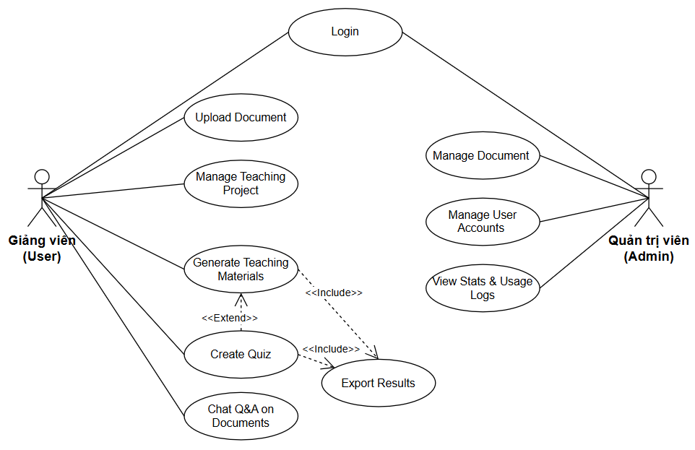
USE-CASE & YÊU CẦU HỆ THỐNG
7
User:
Admin:
Tải lên tài liệu
Quản lý tài liệu
Quản lý dự án bài giảng
Tạo câu hỏi
Xuất kết quả
Hỏi đáp tài liệu
Quản lý người dùng
Xem thống kê hệ thống
Tạo bài giảng

Slide 8
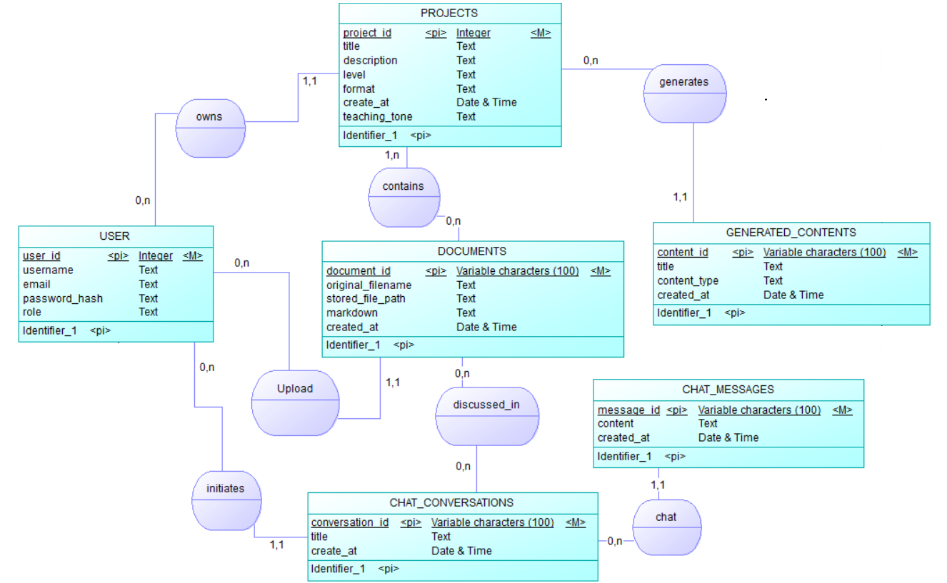
MÔ HÌNH ERD
8

Slide 9
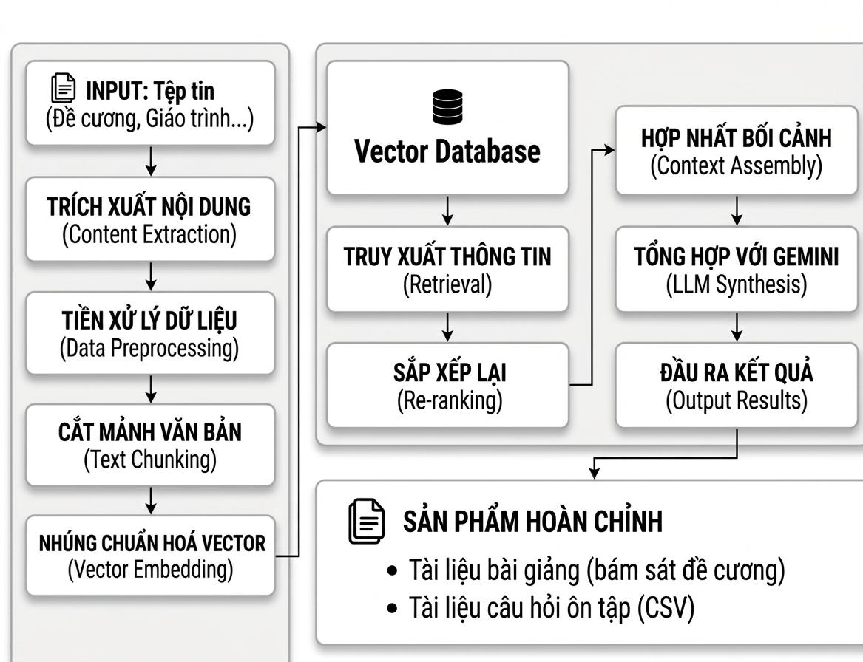
PIPELINE RAG
9
Lợi ích của RAG
Bám sát đề cương
Có trích dẫn nguồn
Giảm Hallucination
Dựa trên tài liệu

Slide 10
QUY TRÌNH SỬ DỤNG
10
Bước 1
Bước 2
Bước 3
Bước 4
Tải tài liệu lên hệ thống
Bước 5
Tải tài liệu lên hệ thống
Khởi tạo dự án bài giảng
Tạo và phê duyệt cấu trúc mục lục
Tạo bài giảng
Tạo câu hỏi trắc nghiệm
Xuất kết quả

Slide 11
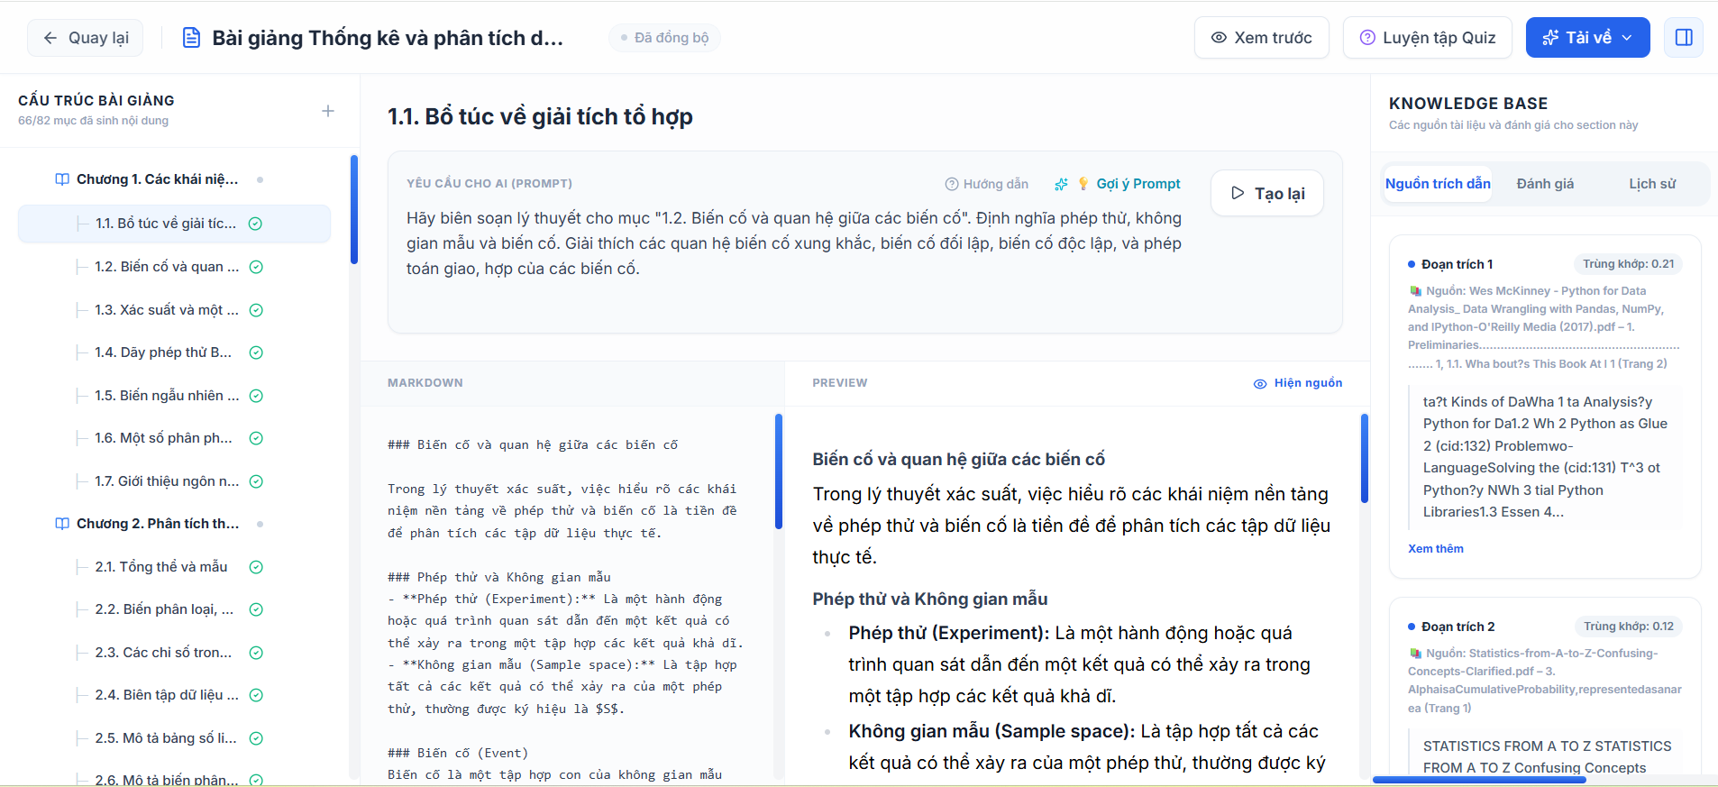
KẾT QUẢ NGHIÊN CỨU
11
Kết quả tạo bài giảng

Slide 12
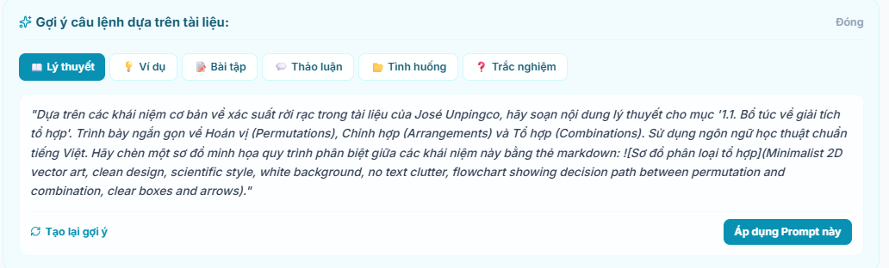
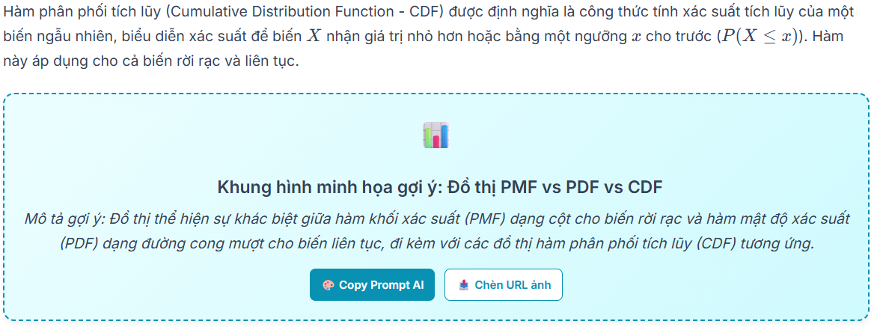
KẾT QUẢ NGHIÊN CỨU
12
Kết quả chức năng gợi ý Prompt và gợi ý Placeholder ảnh

Slide 13
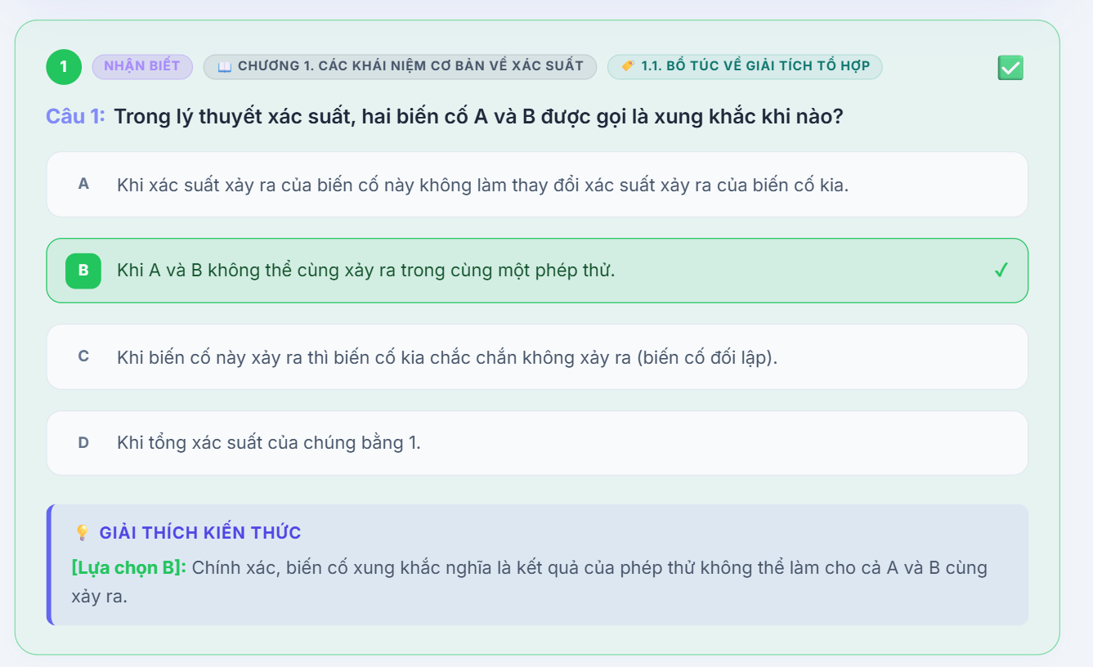
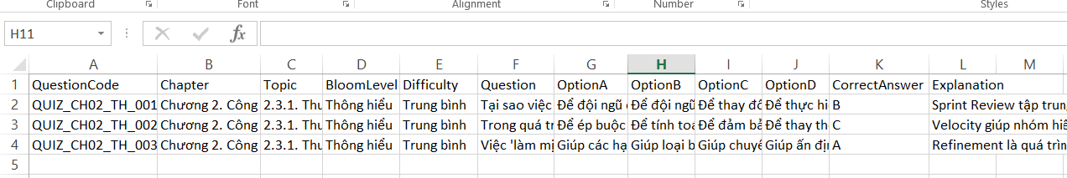
KẾT QUẢ NGHIÊN CỨU
13
Kết quả tạo và xuất câu hỏi trắc nghiệm

Slide 14
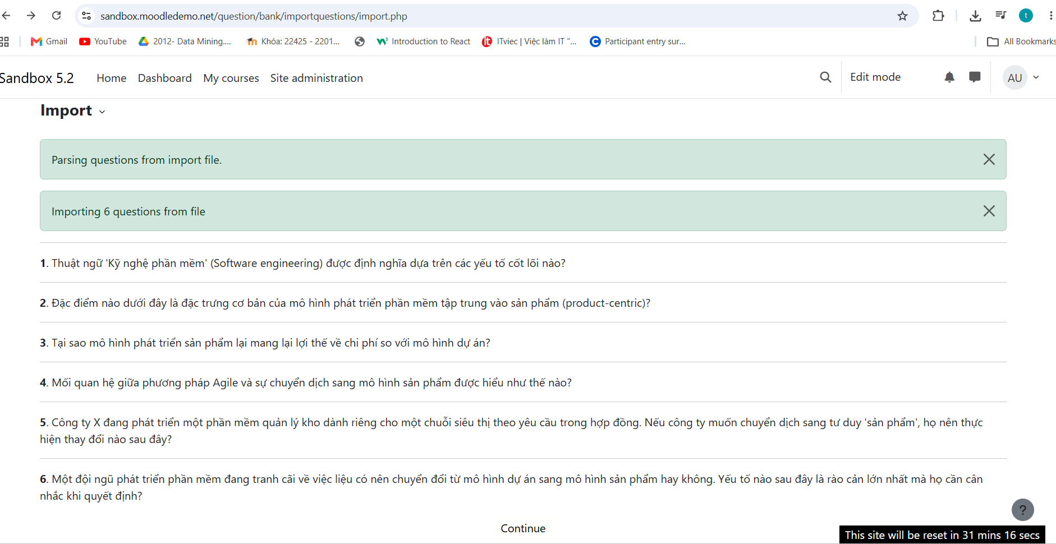
KẾT QUẢ NGHIÊN CỨU
14
Kết quả import thành công lên Moodle

Slide 15
KẾT LUẬN VÀ HƯỚNG PHÁT TRIỂN
15
Kết luận
Xây dựng thành công hệ thống
Hướng phát triển
Áp dụng các kỹ thuật RAG tiên tiến nâng cao chất lượng nội dung
Giảm thời gian, công sức biên soạn học liệu cho giảng viên.
Mở rộng áp dụng cho nhiều môn học khác

Slide 16
LỜI CẢM ƠN
16
Xin cảm ơn quý thầy cô đã lắng nghe.

